Slide 1
Тарас Григорович Шевченко
На Тернопільщині

Slide 2
Тарас Григорович Шевченко

Slide 3
Побував на Тернопільщині: на початку жовтня 1846 — в родинному маєтку Вишневецьких у містечку, нині смт Вишнівець, де досліджував архітектуру палаців, церков, вивчав їх картини, спілкувався з місцевими жителями.

Slide 4
Родинний маєток Вишневецьких

Slide 5
У середині жовтня 1846 Шевченко відвідав місто Почаїв, вивчав тут стародруки, цінні документи 17 ст. Намалював 4 акварелі: «Почаївська Лавра з півдня», «Почаївська Лавра зі сходу», «Вид на околиці з тераси Почаївської Лаври», «Собор Почаївської Лаври

Slide 6
Почаївська Лавра з півдня

Slide 7
Почаївська Лавра із сходу

Slide 8
Вид на околиці з тераси Почаївської Лаври

Slide 9
Собор Почаївської Лаври (внутрішній вигляд)

Slide 10
1846 Тарас Шевченко відвідав місто Кременець і також с.Білокриниця. Тут побував у гімназії, ліцеї, вивчав культові та інші мистецькі споруди, ймовірно, збирав і записав народні пісні, зробив деякі зарисовки.

Slide 11
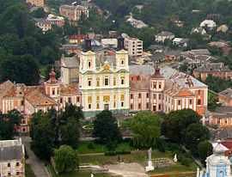
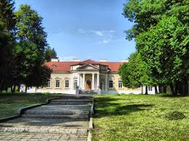
Гімназія ……………….Ліцей

Slide 12
Тернопільська земля пам’ятає та оспівує легендарного поета Українського народу, про це свідчать велика кількість пам'ятників , меморіалів на Тернопільщині

Slide 22
Господь дарував українському народові пророка, який став для нього ідейним, моральним та духовним дороговказом

Slide 23
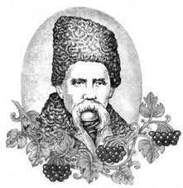

Slide 24
Робота Боярської Юлії, учениці 9 класу Шумської ЗОШ І-ІІІ ст. №2

